Slide 1

Карьерный AI-агент «ПрофАпдейт»
Команда войтивайти

Slide 2
Пользователь
Не понимает куда идти учится
Тут должен быть человечек возле которого характеристики
Видит только топ-вузы за пределами региона
16-22
Ищет работу без личной стратегии
Не до конца понимает свой карьерный путь даже обучаясь в вузе

Slide 3
Нужно помочь и направить

Slide 4
Не требует установки
Постоянный доступ без замедлений
Возможно найти в поиске Яндекса
Веб-приложение
Проще настроить аналитику
Высокая интерактивность

Slide 5
Frontend: Vite
Vue3.js
tailwindcss
Стек
Backend:
Python
FastAPI PostgreSQL

Slide 6

Трёхступенчатый AI-конвейер
Психометрия
ШАГ 1
Научно доказанный тест
по методике
Йовайши-Резапкиной
Результаты теста
Понятное для человека описание результатов

Slide 7

Трёхступенчатый AI-конвейер
Обогащение данными пользователя
ШАГ 2
Возраст, пол, уровень образования

Slide 8

Трёхступенчатый AI-конвейер
AI-анализ
ШАГ 3
Подбор карьерного пути и вакансий
Курсы для достижения

Slide 9
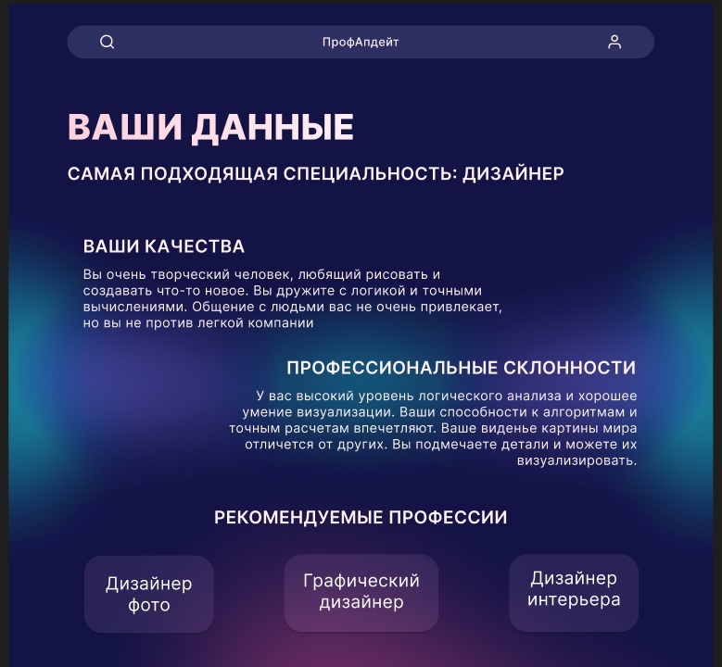
Красиво на любом экране
Здесь будет мобилка

Slide 10
Идём на встречу новому
В планах создание
чат-бота в MAX
Доступ без ограничений
Единое пространство для школьников и студентов
Интеграция с государственными сервисами поиска работы
Поддержка развития мессенджера

Slide 11
Будущее проекта
Бизнес (рекламные интеграции, платный построение пути (после 5 бесплатных)
Самостоятельное развитие
Государство (гранты, помощь администрации)

Slide 12
Будущее проекта
Поможет находит идеальных кандидатов на позиции
Часть экосистемы МТС
Повысит лояльность к бренду

Slide 13
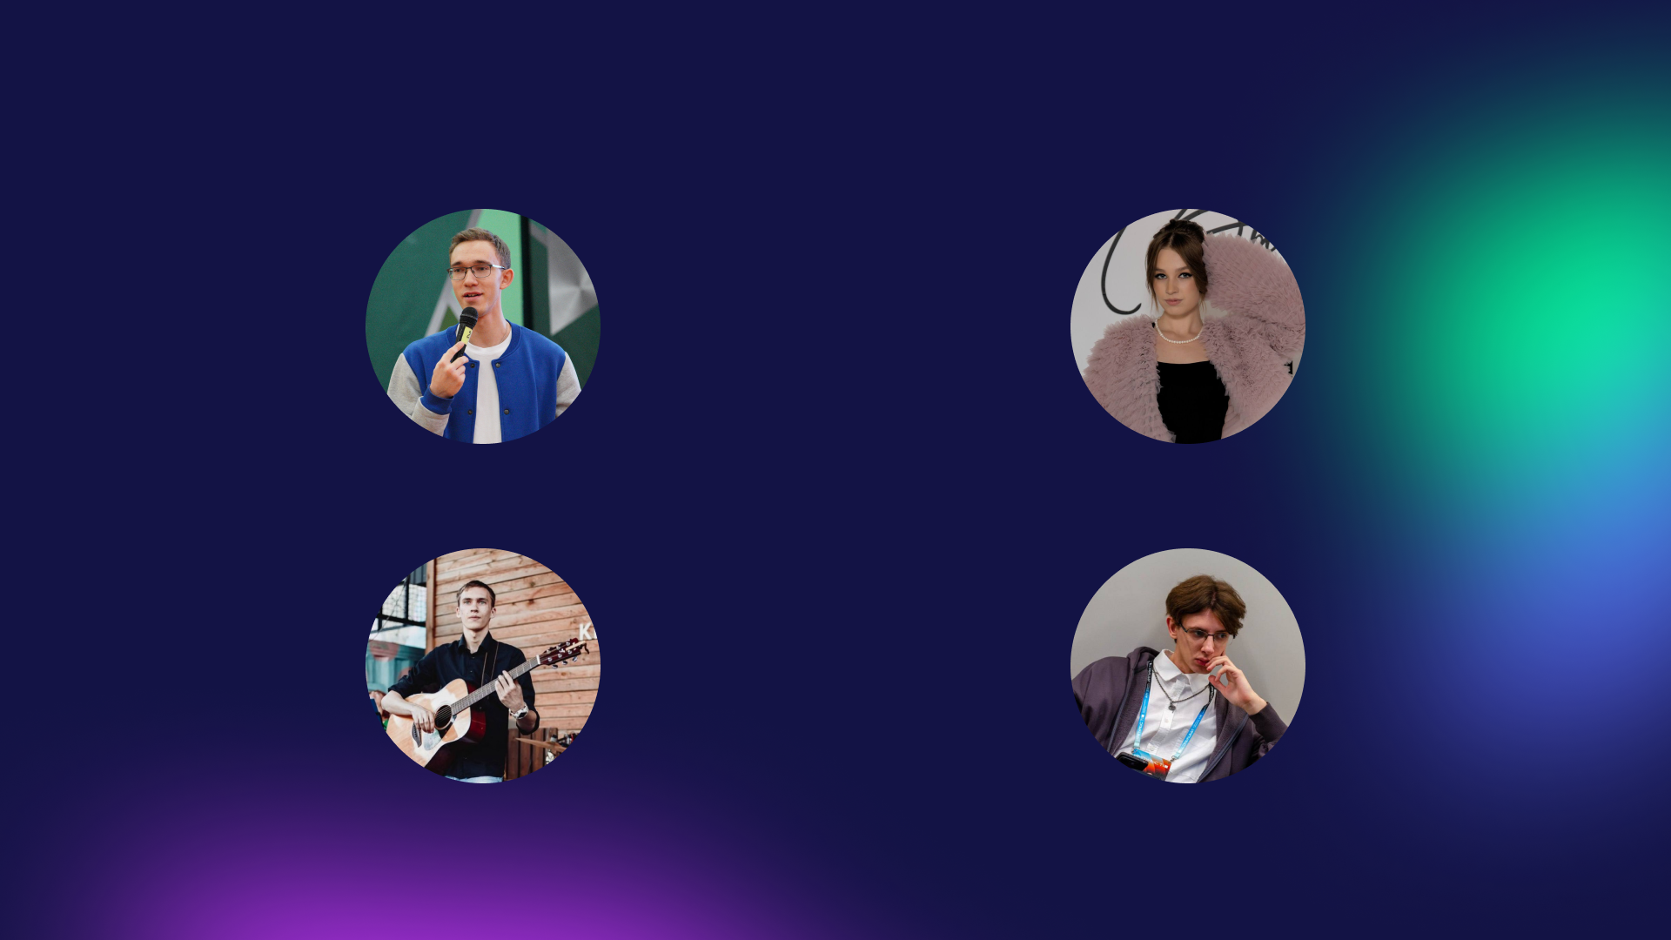
Команда проекта
Менеджер
Дизайнер
Тюлькин Данил
Ермолова Елизавета
Backend-разработчик
Frontend-разработчик
Аношин Антон
Козлов Денис

Slide 14
СПАСИБО ЗА ВНИМАНИЕ!

Slide 15


